Slide 1
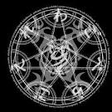
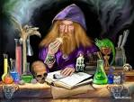
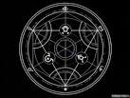
Интересные факты о химических элементах.

Slide 2
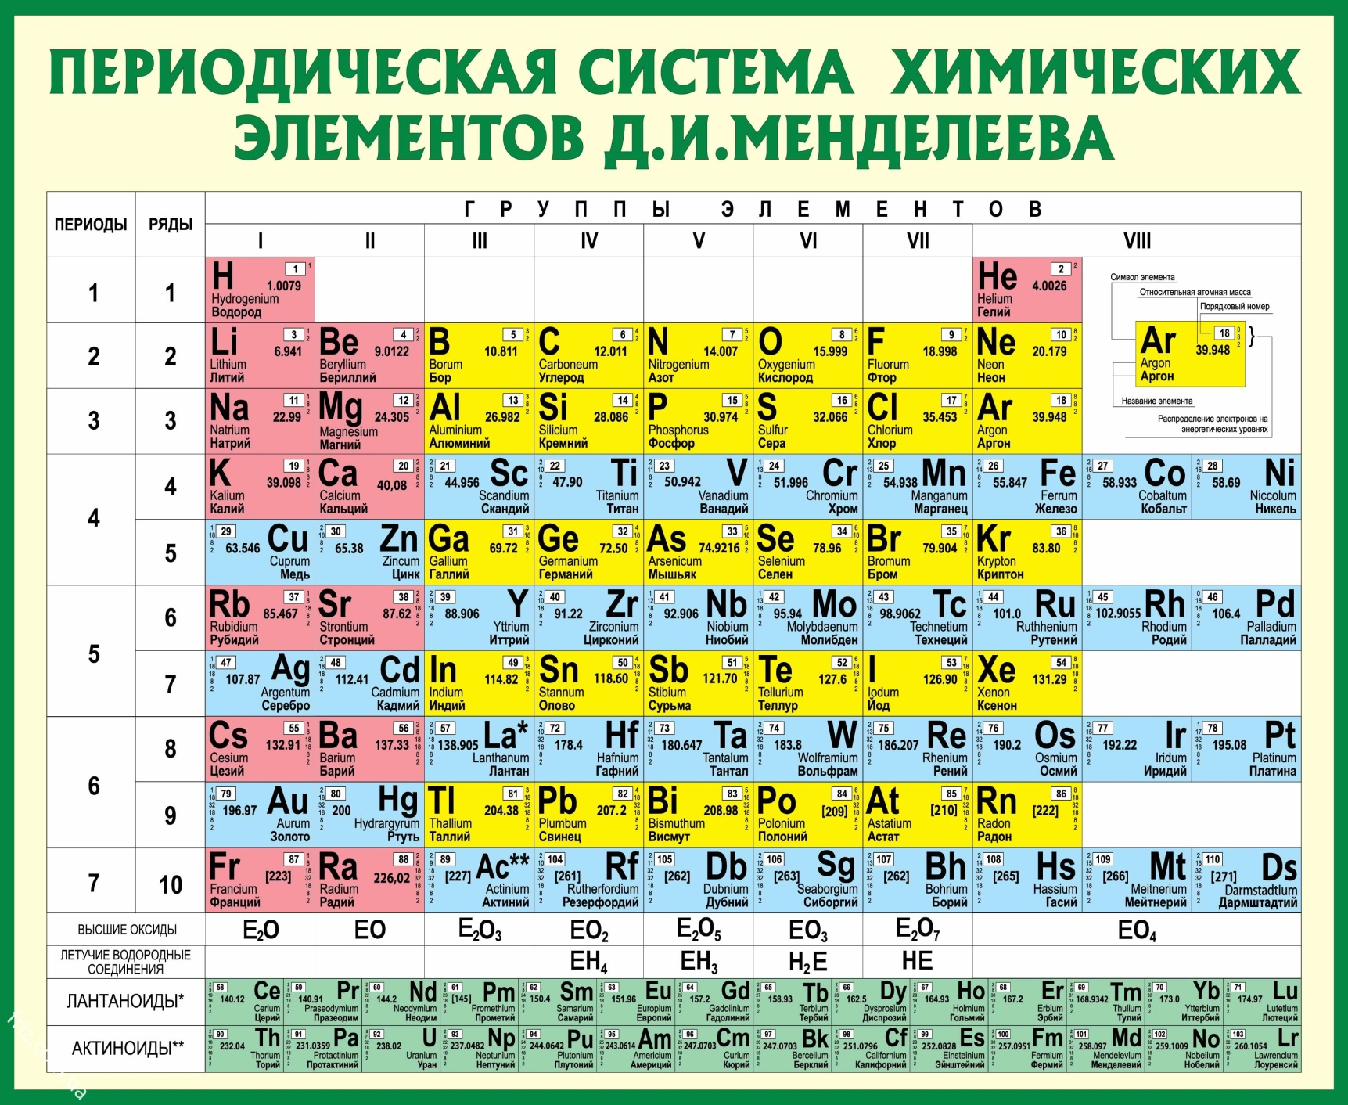

Slide 3


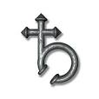
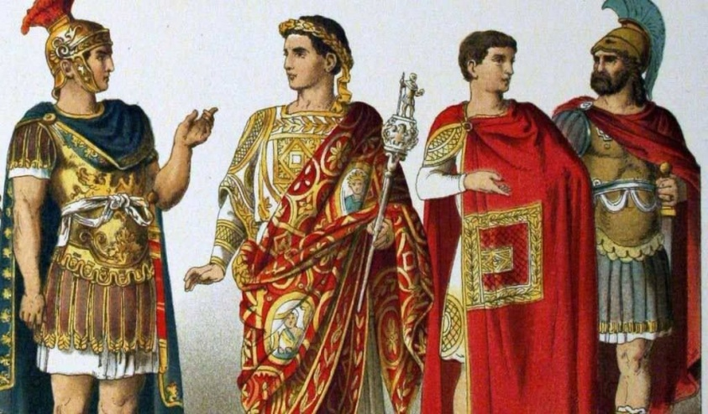
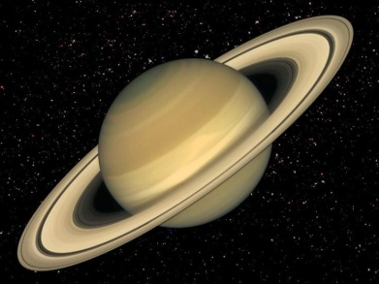
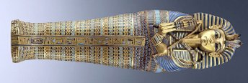
Современное название данного элемента абсолютно не связано с хрюкающими животными. Скорее всего оно обра-зовано от английского plumber — водопроводчик (когда-то трубы зачеканивали мягким свинцом), или названия вене-цианской тюрьмы со свинцовой крышей — Пьомбе. Из ко-торой по легенде ухитрился бежать сам Казанова.
В VI веке до н.э. он активно добывался греками и финикий-цами. Позднее свинцовые рудники разрабатывались и римлянами. Они использовали свинец для изготовления труб древнего водопровода. Очеви-дно, поэтому такой короткой и была средняя продолжитель-ность жизни римлян. Все раство-римые соединения свинца являются ядовитыми. Поступая в организм в малых порциях, свинец задерживается в нем и, постепенно замещая кальций, входящий в состав костей, вызывает хроническое отравление.
Свинец. (Pb)
О свинце много написано в средневековых алхимичес-ких трактатах. Связанный с планетой Сатурн, он олицет-ворял собой животную, «необработанную» душу человека, которую алхимик посредством духовной трансформации должен был превратить в золото, то есть сделать просветленной.

Slide 4

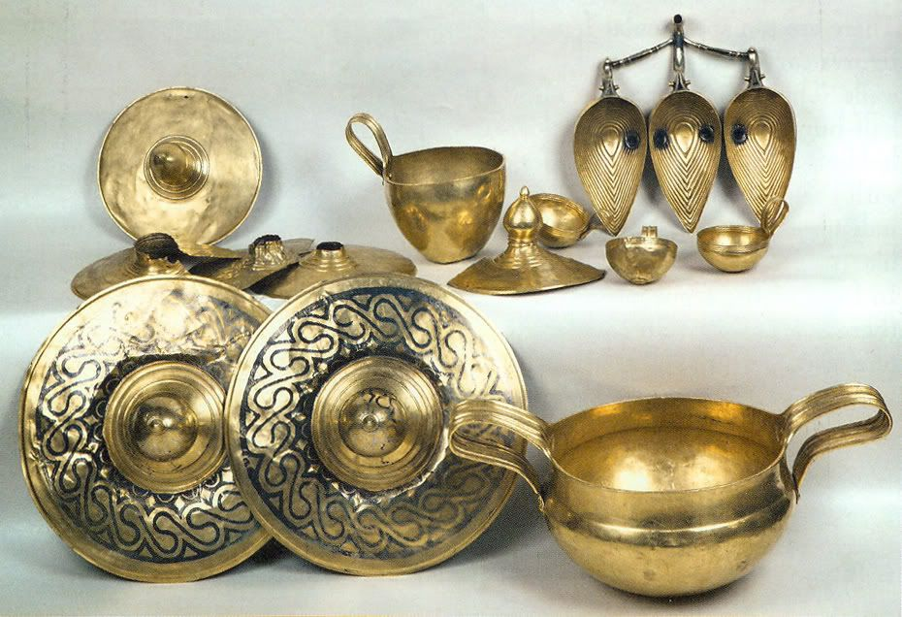
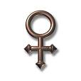
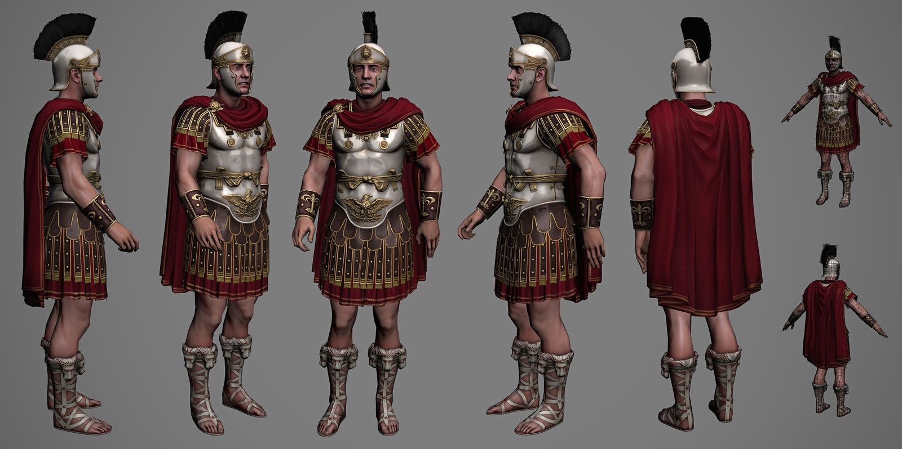
Латинское название cuprum происходит от названия острова Кипр, где древние греки добывали медную руду. В древности для обработки скальной породы её нагревали на костре и быстро охлаждали. К 3000 до н. э. в Индии, Месопотамии и Греции для выплавки более твердой бронзы в медь стали добавлять олово. Открытие бронзы могло произойти случайно, однако ее преимущества по сравнению с чистой медью быстро вывели этот сплав на первое место. Так начался «бронзовый век».
Медь. (Сu)
Медь используют для ускорения процесса заживления ран. Предводителя греческого войска Фана, (славившийся своей ловкостью и непобедимостью) ранили в бою. Сильнейшая боль пронзила его правое колено. На помощь пришел старец Рик, который приложил к ране красную медную пластину Богатырь перестал стонать и через несколько минут погрузился в глубокий сон. Спал он долго, а когда проснулся, боль в колене утихла,
а опухоль практически исчезла.
Через день Фан снова был на поле боя,
а римские доспехи с этих пор стали
изготавливать из меди.
Медь связывали с плодородием, соответственно, с женскими божествами: Венерой — богиней красоты и садов;
В ветхозаветных преданиях говорится о магическом свойстве меди противостоять змеиным укусам.

Slide 5


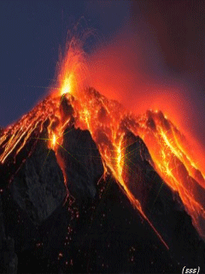
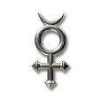

Латинское название ртути произошло от греческого hydrárgyros (hýdor — вода и árgyros — серебро). В старых трактатах по алхимии встречается так же название argentum vivum — живое серебро. В мире известно несколько крупных месторождений ртути: в Испании, в Италии, на границе Калифорнии и Мексики.
Ртуть входит в число семи металлов древности. Она считается важнейшим исходным веществом в операциях священного тайного искусства по изготовлению «философского камня». Главным свойством его было умение превращать металлы в золото и серебро.
Ртуть. (Hg)
В древнем Египте сосуд, наполненный ртутью, служил амулетом. На Алтае этот металл применялся в мумификации. Ассирийские ремесленники применяли амальгамирование для золочения металлических поверхностей (ртуть способна растворять в себе разные металлы).
На древнерусских иконах киноварью делалась подрумянка лица.
Без ртути немыслимо существование золототканой промышленности. Основа для золотой нити была льняной, на которую накручивалось покрытие золотой амальгамы.

Slide 6
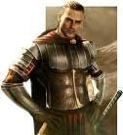
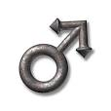
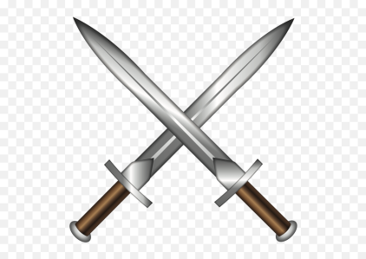
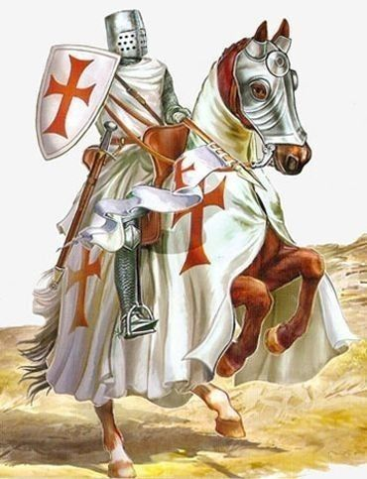
Название этого металла на языках древнеегипетских народов: "бени-пет" означает "небесное железо"; древнегреческое sideros связывают с латинским sidus - звезда, небесное тело. У алхи-миков железо изображалось в виде воина в доспехах , бога войны Марса.
Железо было известно ещё в доисторические времена, однако широкое применение нашло значительно позже, т. к. в свободном состоянии встречается в природе крайне редко. Вероятно, впервые человек познакомился с метеоритным железом. В хеттских текстах 14 в. до н. э. упоминается о железе, как о металле, упавшем с неба.
Способ получения железа из руд был изобретён в западной части Азии во 2-м тысячелетии до н. э.; вслед за тем в Вавилоне, Египте, Греции. И так, на смену бронзовому веку пришёл железный.
Железо. ( Fe)
Дамасская сталь.
В РОМАНЕ Вальтера Скотта «Талисман», посвященном походам крестоносцев в Палестину, ecть эпизод встречи Ричарда Львиное Сердце с султаном Саладином. Соперники расхваливали друг перед другом достоинства своего оружия. Чтобы доказать прочность своего двуручного прямого меча, Ричард одним ударом разрубил рукоять стальной булавы. В ответ Саладин взял шелковую подушку, поставил ее на ребро и замахнулся кривой саблей. «Лезвие сабли скользнуло так молниеносно и легко, что подушка, казалось, сама разделилась на две половины, а не была разрезана». Пораженные европейцы сочли это за фокус, но Саладин, чтобы окончательно убедить их, подбросил мягкий вуалевый платок и рассек его в воздухе.
Европе удалось раскрыть секреты дамасской стали только в 1821 г.

Slide 7
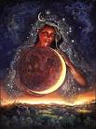

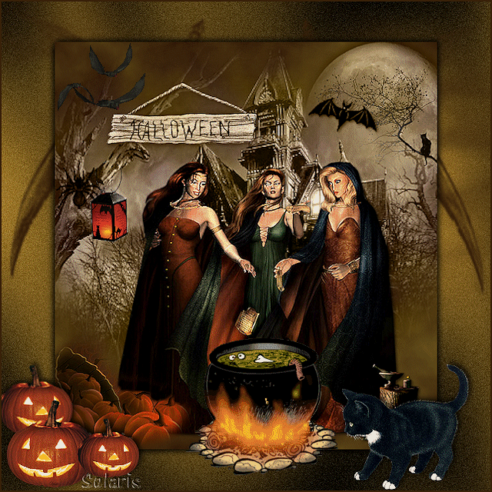
Серебро - беловатый металл с блеском водной поверхности. Древнейшее знакомство с этим металлом около II-I тыс. лет до н.э. В Греции его называли argentum, что обозначало светлый или белый. В др. индии – белое золото. У кельтов - Argento-dubrum, дословно «Белая вода». Славяне познакомились с серебром благодаря торговли с европейскими странами ( Рим, Германия и т. д.), а также позаимствовали его название ( др.-русск. Сьребро). Интересно, что единственная страна, названная по химическому элементу (а не наоборот), — это Аргентина.
Серебро. (Ag)
У многих народов серебро ценилось как металл, защищающий от демонов. Так, например, римские жрецы для защиты от зловещих варварских народов на границах государства закапывали серебряные статуи. Серебряным пулям приписывалась сила убивать вампиров и вурдалаков.
В средневековой Европе считалось, что серебряный медальон, сделанный в виде солнца с расхо-дящимися лучами, помогает избежать приворотного колдовства, а изготовленный в форме полумеся-ца — порчи, наведенной на сон.
Одним из самых мощных талисманов, охраняющих дом от нечистой силы, являются два скрещен-ных серебряных кинжала, повешенных над входной дверью. Естественно, не менее мощным талисманом будет и маленькая серебряная подкова.
Серебро практически все народы связывали с Луной, оно олицетворяло женское начало.

Slide 8
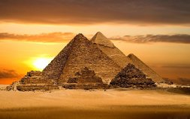

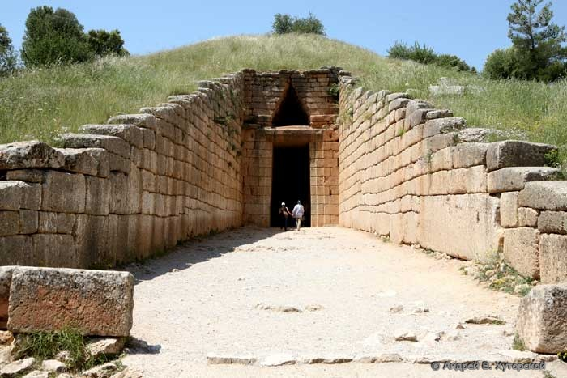

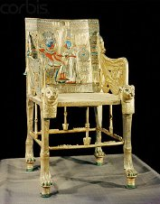
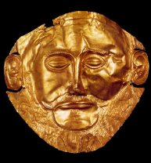
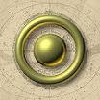
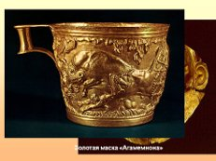
С древнейших времен блеск золота сопоставлялся с блеском солнца (sol). Отсюда — русское „золото“. Слово gold в европейских языках связано с греческим богом Солнца Гелиосом. Латинское aurum означает „жёлтое“ и родственно с „Авророй“ (Aurora) — утренней зарёй.
Золото. (Аu)
С давних пор золото окружают многочисленные легенды, мифы и поверья. Например, древние народы считали, что трапеза на золотой посуде с посланником враждебного племени — знак примирения и клятва в верности. Посланник мог быть уверен, что пища в золотой посуде не отравлена, поскольку верил, что золото не допускает соседства с ядами.
Согласно египетскому мифу, некогда над землей прошел золотой дождь, и золотые капли, падая с неба, очень глубоко вошли в землю и остались там в виде золотых самородков.
Скандинавская легенда утверждает, что золото — это слезы богини любви Фрейи («госпожа»); в скандинавской мифологии — богиня плодородия, любви и красоты. Она пролила их, разлученная со своим супругом Одом.
Золото практически во всех эзотерических течениях связывали с мужской энергией и энергией солнца. Оно очень высоко ценилось в Древнем Египте, где оно называлось «нуб» и имело не только экономическую ценность, но также и культовое значение. Гробница Тутанхамона была усыпана золотом: носилки, массивный золотой трон, да и сам саркофаг древнего царя был сделан из золота. Лицо мумии покрывала маска из кованого золота с портретными чертами фараона.
Много предметов из золота было обнаружено в Микенах — легендарном городе, где правил царь Агамемнон. Здесь были найдены пятнадцать золотых диадем, золотые лавровые венки, более 700 золотых пластинок с великолепным орнаментом из изображений животных, медуз, осьминогов, сражающихся воинов. В одном из скелетов была золотая корона с 36 золотыми листками, золотые маски.

Slide 9





Происхождение латинского sulfur неизвестно. Русское название элемента обычно производят от санскритского „сира“ — светло-желтый. Интересно было бы проследить, нет ли родства у серы с древнееврейским серафим — множительным числом от сераф; буквально „сераф“ означает „сгорающий“, а сера хорошо горит. В древнерусском и старославянском сера — вообще горючее вещество, в том числе и жир.
Сера. (S)
Сера известна человеку со времен глубокой древности. Легендарный древнегреческий поэт Гомер, ( VIII вв. до н. э.)указывает, что сера употреблялась для курений при религиозных обрядах. Диоскорид, греческий врач из Киликии, в своей книге о лекарственных средствах, упоминает о двух сортах серы. Они употреблялись в качестве лечебного средства: "нежженая", т. е. самородная, и "жженая", или выплавленная, сера.
Сера входит в состав знаменитого в истории древнего мира греческого огня.
В 941 г. под стенами Царьграда был уничтожен флот киевского князя Игоря. В «Повесть временных лет» это событие описывается так: "Словно молнию ... которая на небе. Греки имеют у себя и пускали ее, сжигая нас, поэтому мы и не одолели их".
Встречаясь на территории вулканических местностей (в Италии, в Греции и др.), а также внутри кратеров вулканов, сера издавна считалась продуктом деятельности подземного бога Вулкана. Красивое пламя серы, удушливый запах вблизи огнедышащих гор укрепляли представление о божественном происхождении серы. У христиан запах серы ассоциировался с нечистым духом. В представлении древних алхимиков, сера и ртуть считалась прародительницей всех металлов.

Slide 10
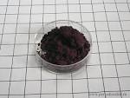
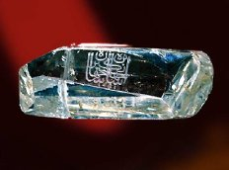


Международное название происходит от латинского carbo — уголь, связанного с древним корнем kar — огонь. Этот же корень в латинском cremare — гореть, а возможно, и в русском „гарь“, „жар“, „угореть“ (в древнерусском „угорати“ — обжигать, опалять). Отсюда — и „уголь“. Вспомним здесь также игру горелки и украинскую горшку.
Алмаз известен людям с незапамятных времен. Впервые они были обнаружены в Индии.(3000 до н. э.) Затем алмазы были завезены и в Европу. Природные алмазы в "сыром" виде довольно невзрачны.
Наиболее крупными, известными и ценными истори-ческими алмазами, принадлежащими нашей стране, явля-ются "Орлов" и "Шах".
Обладателем первого алмаза был индийский шах Джехан-Шах . По его приказу алмаз огранили. Гранильщик стремился максимально сохранить массу алмаза, но несмотря на старания, алмаз в процессе обработки потерял примерно половину своей массы. Согласно преданию шах кознил мастера и забрал все его сбережения в качестве компенсации за будто бы испорченный камень. Затем шаха убили и камень сменил много хозяев, пока его не купил в 1773 г. за 400000 руб. граф Орлов. Он подарил его Екатерине II и с этого времени "Дерианур" под названием "Орлов" украшал навершие скипетра русских царей. «Орлов» прекрасный бриллиант чистейшей
воды слабого синевато-зеленого
оттенка, массой 194,8 карата.
Углерод. (C)
Второй наш знаменитый алмаз также имеет свою интересную историю. "Шах" является почти не обработанным крупным камнем, исключительный прозрачностью, цвет воды с желтовато-бурым оттенком. Масса его 88,7 карата. В Россию он попал по трагической истории. 30 января 1829 г. в ходе вспыхнувших в Тегеране беспорядков, организованных националистами, был убит русский посол, автор комедии "Горе от ума" А. С. Грибоедов. Убийство дипломата великой державы грозило серьезными осложнениями, и поэтому для разрешения конфликта в Петербург был направлен сын Аббаса-Мирзы Он передал русскому правительству одну из величайших драгоценностей персидского двора - алмаз "Шах", который явился своего рода выкупом за Грибоедова.

Slide 11

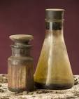
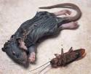


Русское название, наиболее вероятно, связано с ядом которым травили мышей, помимо прочего, по цвету серый мышьяк напоминает мышь. Латинское arsenicum восходит к греческому „арсеникос“ — мужской, вероятно, по сильному действию соединений этого элемента. А для чего их использовали, благодаря художественной литературе знают все.
Мышьяк .(As)
Природные соединения мышьяка с серой были известны народам древнего мира, которые применяли эти минералы как лекарства и краски. Получение мышьяка в свободном состоянии приписывают Альберту Великому ( 1250). В 1789 А. Лавуазье включил мышьяк в список химических элементов .Малые количества этого элемента необходимы для жизни. Однако в районах его месторождении и деятельности молодых вулканов в почве содержится до 1% мышьяка, с чем связаны болезни скота, гибель растительности. Чистый мышьяк не ядовит, но все его соединения, растворимые в воде или могущие перейти в раствор под действием желудочного сока, чрезвычайно ядовиты; особенно опасен мышьяковистый водород. Это отлично знали при дворах и солям мышьяка нашли применение, как яд для особо неугодных. Травили всех, начиная от прислуги до королей. По легенде, короля Франции Карла IX , солями мышьяка отравила его матушка Екатерина Медичи.
Екатерина Медичи
Карл IX

Slide 12

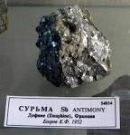


В химии у этого элемента три названия. Русское слово „сурьма“ происходит от турецкого „сюрме“ — натирание. Латинское название элемента (stibium) происходит от греческого „стиби“ — косметического средства для подведения глаз и лечения глазных болезней. Соли сурьмяной кислоты называют антимонитами, название, возможно, связано с греческим „антемон“ — цветок сростки игольчатых кристаллов сурьмяного блеска Sb2S2 похожи на цветы. Русская "сурьма" произошло от турецкого sürme; им обозначался порошок свинцового блеска PbS, также служивший для чернения бровей (по другим данным, "сурьма" - от персидского сурме - металл).
Сурьма. (Sb).
Историческая справка. Сурьма известна с глубокой древности. В странах Востока она употреблялась примерно за 3000 лет до н. э. для изготовления сосудов. В Древнем Египте уже в 19 в. до н. э. применяли порошок под названием mesten или stem для чернения бровей для этого служил тонко размолотый чёрный сульфид сурьмы Sb2S3. В Древней Греции он был известен как stími и stíbi, отсюда латинский stibium. В 1789 А. Лавуазье включил сурьму в список химических элементов под названием antimoine . Подробное описание свойств и способов получения сурьмы и её соединений впервые дано алхимиком Василием Валентином (Германия) в 1604.

